Slide 1
Педсовет
Управление введением и реализацией ФГОС
в школе-интернате: опыт, проблемы, перспективы.
Подготовила: зам. директора по УВР, учитель начальных классов
Пахомова Ольга Рихардовна

Slide 4
Цель: Познакомить коллектив с требованиями к образовательным результатам ФГОС
Задачи:
Подготовить педагогический персонал школы к переходу на ФГОС второго поколения в школе 2 ступени
Повышение компетентности педагогического коллектива, как условие получения нового образовательного результата в условиях освоения ФГОС
Ознакомить с личностными, регулятивными, коммуникативными и познавательными универсальными учебными действиями
Определить специфику работы учителя в условиях ФГОС второго поколения

Slide 5

Стадии изменений
Поддержка
«Действую по-новому уже…месяцев, нужна поддержка и ободрение»
Действие
«Предпринимаю шаги, требуется сила воли, осваиваю новое поведение»
Подготовка
«Готовлюсь вести себя по-новому»
Размышление
«Открыт для информации; думаю что-нибудь попробовать»
Предразмышление
«Не осознаю, не хочу, нет сил!»

Slide 9
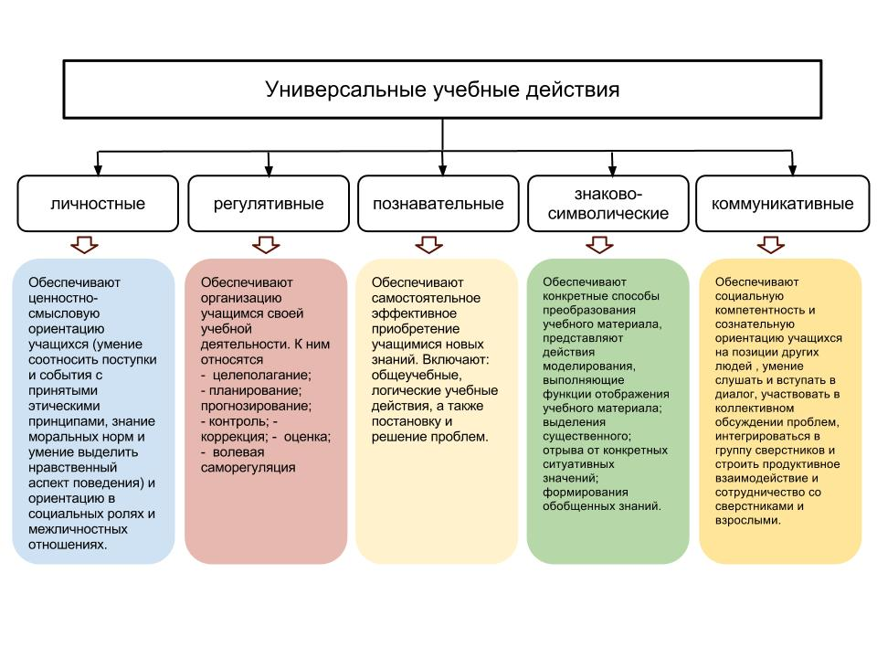

Slide 10
Самопроверка
Познавательные УУД | Коммуникативные УУД | Регулятивные УУД | Личностные УУД
Найти соответствие | Найти в тексте смысловые ошибки и письменно прокомментировать их. | Дана задача. Необходимо установить и записать последовательность действий при решении задачи. Объяснить выбор последовательности. | Отметить те качества и черты характера главного героя, которые помогли ему добиться успеха.
Дан список слов, формул, символов, рисунков и т.д. Какое из них лишнее и почему? | Прочитать текст, дать название тексту (можно выбрать из предложенных вариантов). | Создать план выполнения работы в группе для достижения определенной общей цели. | Сформулировать свое отношение к событиям, аргументировать свою позицию
Заполнение сравнительной таблицы. | Вставить пропущенные группы слов в предложения. | Найти, в чем заключается ошибка в каждом утверждении, доказать, записать правильно. | Оцените происшедшее
Перечислены характеристики процесса или объекта. О чем идет речь? | Загадывать понятия прилагательными, глаголами. | Выбрать из нескольких алгоритмов наиболее эффективный, доказать свое мнение. | Выразите свое отношение к тому или иному персонажу,
Продолжить ряд или вставить пропущенный фрагмент. | Написать монолог от имени изучаемого объекта (клетки, атома, озера Байкал, исторического героя и т.д.). | Обосновать верность какого-либо утверждения с использованием фактов. | Есть ли сходство между вашим характером и описанием животного?
Даны рисунки нескольких объектов. В каком процессе они участвуют? | Сформулировать определения для новых понятий. | Построить систему понятий или интеллект-карту. | Оценить поступки людей, жизненные ситуации с точки зрения общепринятых норм и ценностей

Slide 11
Коммуникативные УУД
УУД | Высокий уровень (%) | Средний уровень (%) | Низкий уровень (%)
Личностные | 1% | 64 % | 35%
Регулятивные | 0% | 78 % | 22 %
Познавательные | 0% | 39% | 61%
Коммуникативные | 30 % | 44% | 26%
ОБОБЩЕННЫЙ ПОКАЗАТЕЛЬ | 8 % | 56 % | 36%
 | Высокий уровень | Средний уровень | Низкий уровень
Количество детей (процентное отношение) | 7 (30%) | 10(44%) | 8 (26%)

Slide 12
Рефлексия
Педсовет полезен, мне все понятно
Кое-что чуть-чуть не понятно
Еще придется потрудиться
Мне это не нужно

Slide 13
Спасибо
за внимание

